Slide 1

壹
紙
江
南
JIANGNAN
JIANGNAN
JIANGNAN
闲梦远，南国正芳春。
船上管弦江面渌，
满城飞絮辊轻尘。
忙杀看花人！
闲梦远，南国正清秋。
千里江山寒色远，
芦花深处泊孤舟，
笛在月明楼。

Slide 2


第一部
点击此处更换文本，点击此处更换文本，点击输入
第二部
点击此处更换文本，点击此处更换文本，点击输入
第三部
点击此处更换文本，点击此处更换文本，点击输入
第四部
点击此处更换文本，点击此处更换文本，点击输入
目 录

Slide 3

【夜泊秦淮】
烟笼寒水月笼沙,夜泊秦淮近酒家。

Slide 4
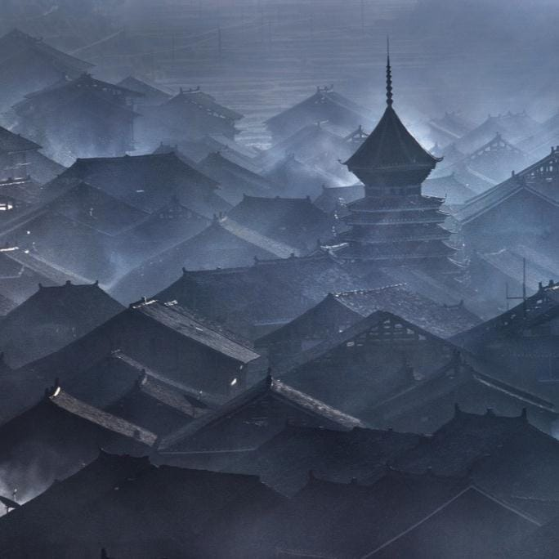
那时河里热闹极了；船大半泊着，小半在水上穿梭似的来往。停泊着的都在近市的那一边，我们的船自然也夹在其中。因为这边略略的挤，便觉得那边十分的疏了。在每一只船从那边过去时，我们能画出它的轻轻的影和曲曲的波，在我们的心上；这显着是空，且显着是静了。那时处处都是歌声和凄厉的胡琴声，圆润的喉咙，确乎是很少的。但那生涩的，尖脆的调子能使人有少年的，粗率不拘的感觉，也正可快我们的意。
夜泊秦淮
JIANGNAN

Slide 5
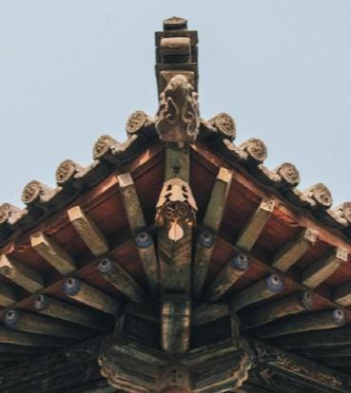
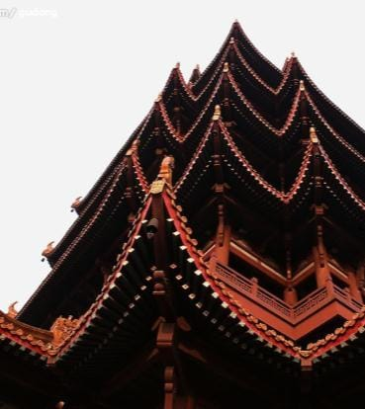
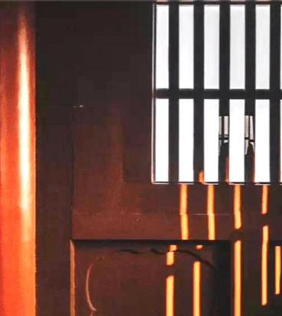
壹
贰
叁
【夜泊秦淮】
【夜泊秦淮】
【夜泊秦淮】
秦淮河的水是碧阴阴的；
看起来厚而不腻，
秦淮河的水是碧阴阴的；
看起来厚而不腻，
秦淮河的水是碧阴阴的；
看起来厚而不腻，

Slide 6

夜泊秦淮
ADD YOUR TITLE.
点击输入您的文字
点击输入您的文字内容，点击输入您的文字内容点击输入您的文字内容。点击输入您的文字内容，点击输入您的文字内容。点击输入您的文字内容。点击输入您的文字内容

Slide 7
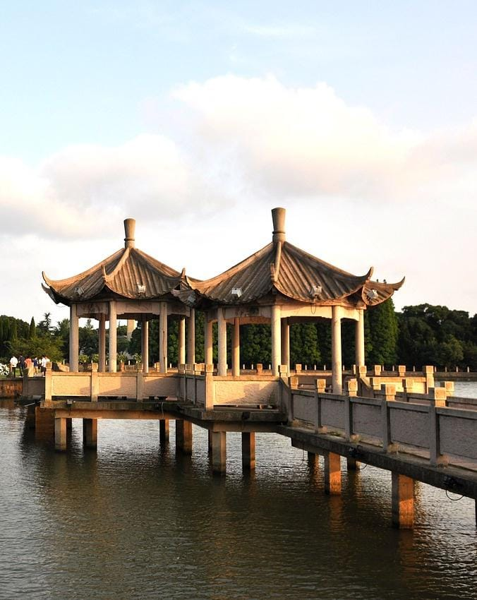
夜泊秦淮
JIANGNAN
秦淮河的水是碧阴阴的；看起来厚而不腻，或者是六朝金粉所凝么？我们初上船的时候，天色还未断黑。
【一】
秦淮河的水是碧阴阴的；看起来厚而不腻，或者是六朝金粉所凝么？
【二】
秦淮河的水是碧阴阴的；看起来厚而不腻，或者是六朝金粉所凝么？

Slide 8
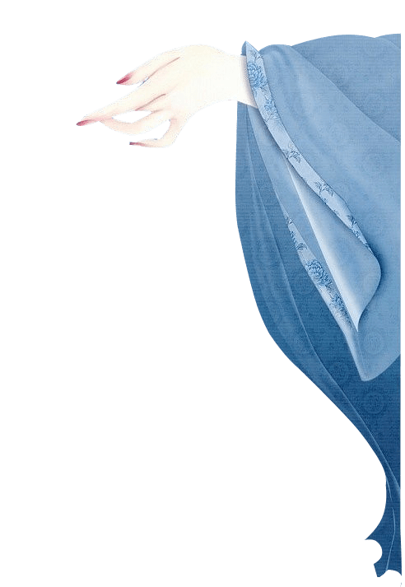
【江南采莲】
烟笼寒水月笼沙,夜泊秦淮近酒家。

Slide 9

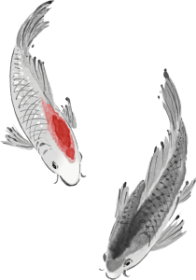
秦淮河的水是碧阴阴的；
看起来厚而不腻，
或者是六朝金粉所凝么？
我们初上船的时候，天色还未断黑，
那漾漾的柔波是这样的恬静，
委婉，使我们一面有水阔天空之想。
一面又憧憬着纸醉金迷之境了。
等到灯火明时，阴阴的变为沉沉了：
黯淡的水光，像梦一般；
那偶然闪烁着的光芒，就是梦的眼睛了。
江南采蓮
JIANGNAN

Slide 10
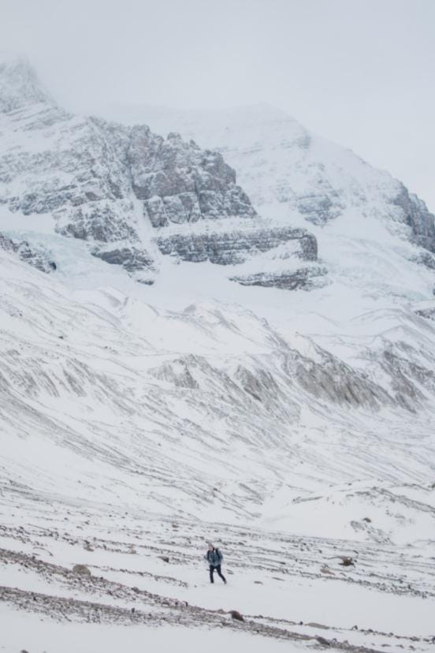


输入标题
点击输入内容；这佛光闪闪的高原，
三步两步便是天堂，
点击输入内容；这佛光闪闪的高原，
三步两步便是天堂，
点击输入内容；这佛光闪闪的高原，
三步两步便是天堂，

Slide 11
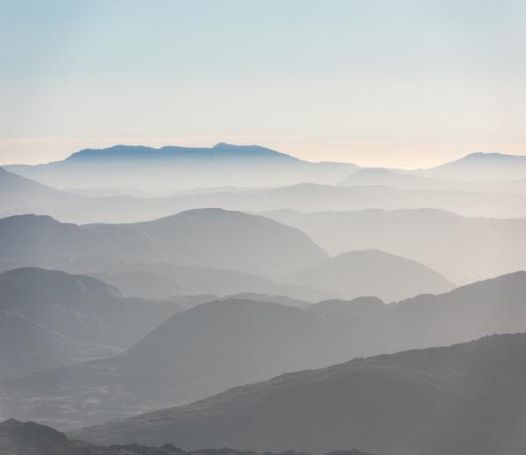
秦淮河的水是碧阴阴的我们初上船的时候，天色还未断黑；看起来厚而不腻，或者是六朝金粉所凝么？
我们初上船的时候，天色还未断黑，
那漾漾的柔波是这样的恬静，
委婉，使我们一面有水阔天空之想。
一面又憧憬着纸醉金迷之境了。
等到灯火明时，阴阴的变为沉沉了：
黯淡的水光，像梦一般；
那偶然闪烁着的光芒，就是梦的眼睛了。
江南
采蓮
JIANGNAN
【日出江花】

Slide 12
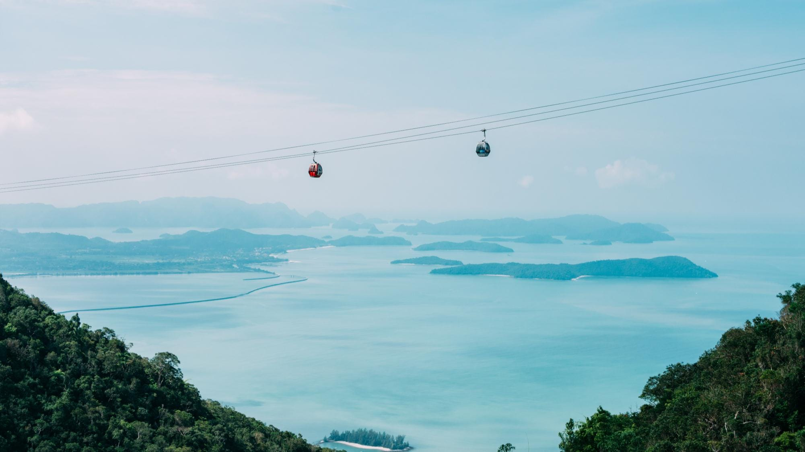

江南采蓮
JIANGNAN
因为这边略略的挤，便觉得那边十分的疏了。在每一只船从那边过去时，我们能画出它的轻轻的影和曲曲的波，在我们的心上；这显着是空，且显着是静了。那时处处都是歌声和凄厉的胡琴声，圆润的喉咙，确乎是很少的。但那生涩的，尖脆的调子能使人有少年的。

Slide 13
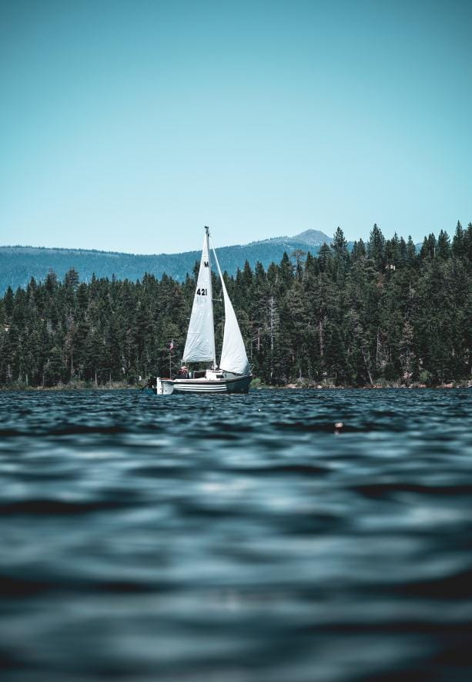
江南采莲
点击这里输入您的文字内容，您可以对字体及其格式做一定调整。点击这里输入您的文字内容，您可以对字体及其格式做一定调整。点击这里输入您的文字内容，您可以对字体及其格式做一定调整。

Slide 14
【日出江花】
烟笼寒水月笼沙,夜泊秦淮近酒家。

Slide 15

一 输入标题
一 输入标题
一 输入标题
小城梦南窗
岁暮迟迟
江边柳叶条条枝
信纸沾透
泪眼婆娑
山重重水流流
此生难留
小城梦南窗
岁暮迟迟
江边柳叶条条枝
信纸沾透
泪眼婆娑
山重重水流流
此生难留
小城梦南窗
岁暮迟迟
江边柳叶条条枝
信纸沾透
泪眼婆娑
山重重水流流
此生难留
点击输入内容；
唯盼雁勤翻山越岭

Slide 16

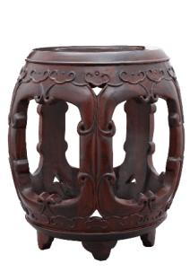
输入标题
输入标题
单击此处输入文本内容，单击此处输入文本内容，单击此处输入文本内容，单击此处输入文本内容，单击此处输入文本内容，单击此处输入文本内容，单击此处输入文本内容，

Slide 17
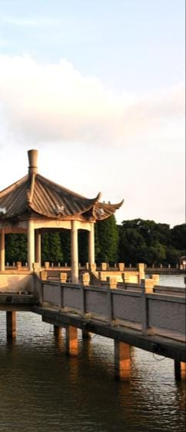
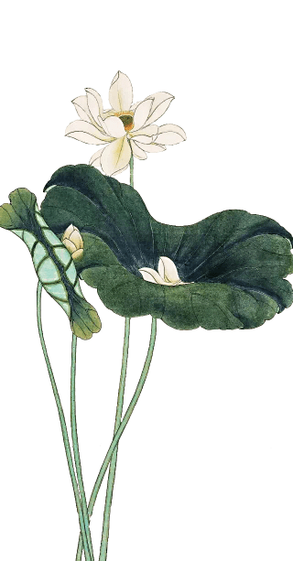
日出
江花
JIANGNAN
JIANGNAN
那时河里热闹极了；船大半泊着，小半在水上穿梭似的来往。停泊着的都在近市的那一边，我们的船自然也夹在其中，因为这边略略的挤。
那时河里热闹极了；船大半泊着，小半在水上穿梭似的来往。停泊着的都在近市的那一边，我们的船自然也夹在其中，因为这边略略的挤。

Slide 18

日出
江花
JIANGNAN
JIANGNAN
那时河里热闹极了；船大半泊着，小半在水上穿梭似的来往。停泊着的都在近市的那一边，我们的船自然也夹在其中，因为这边略略的挤。
那时河里热闹极了；船大半泊着，小半在水上穿梭似的来往。停泊着的都在近市的那一边，我们的船自然也夹在其中，因为这边略略的挤。

Slide 19
【魚戲蓮葉】
烟笼寒水月笼沙,夜泊秦淮近酒家。

Slide 20
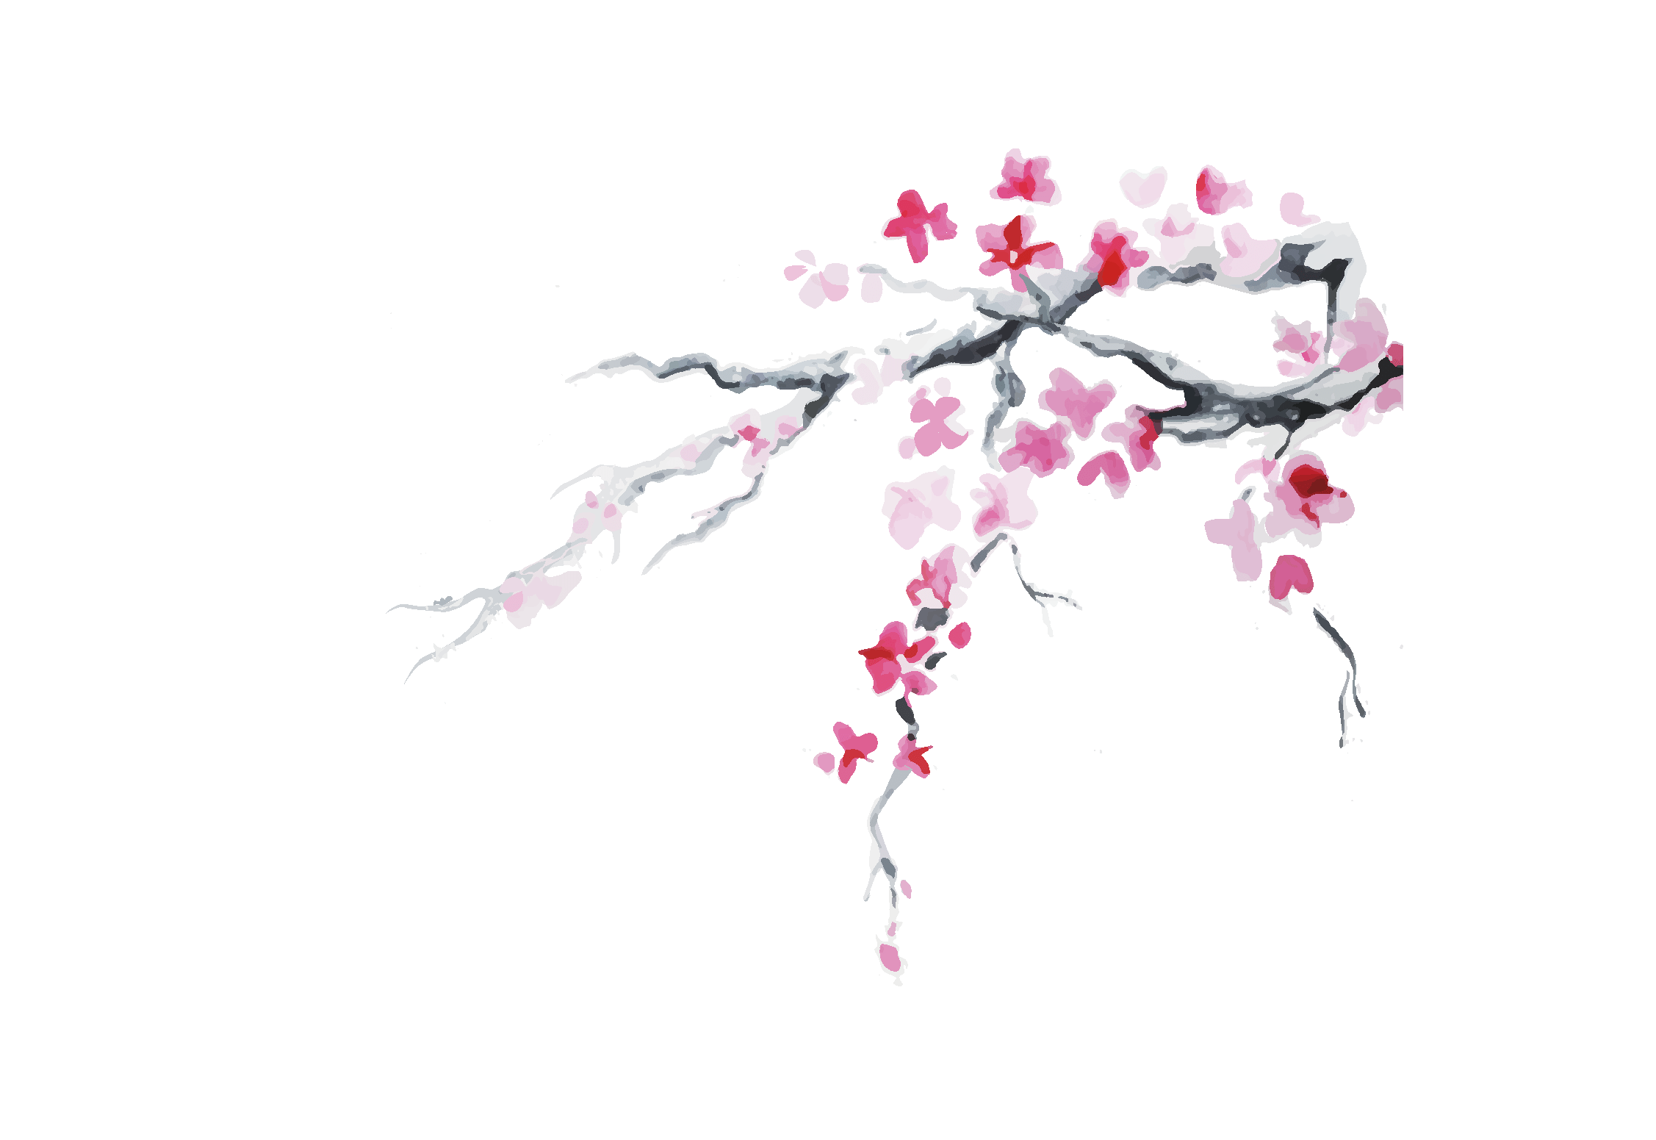

魚戲蓮葉
秦淮河的水是碧阴阴的；
看起来厚而不腻，
或者是六朝金粉所凝么？
我们初上船的时候，天色还未断黑，
那漾漾的柔波是这样的恬静，
委婉，使我们一面有水阔天空之想。
一面又憧憬着纸醉金迷之境了。
等到灯火明时，阴阴的变为沉沉了：
黯淡的水光，像梦一般；
那偶然闪烁着的光芒，就是梦的眼睛。
JIANGNAN

Slide 21
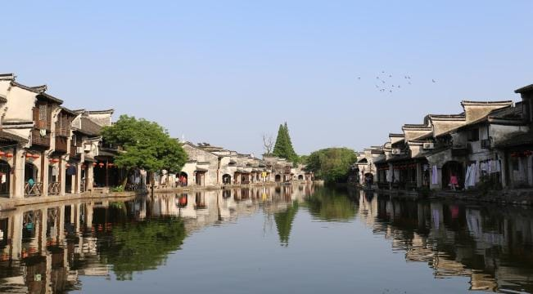
魚戲蓮葉
我们初上船的时候，天色还未断黑，那漾漾的柔波是这样的恬静，委婉，使我们面有水阔天空之想。一面又憧憬着纸醉金迷之境了。等到灯火明时，阴阴的变为
JIANGNAN
【一】
【二】
秦淮河的水是碧阴阴的；看起来厚而不腻，或者是六朝金粉所凝么？
秦淮河的水是碧阴阴的；看起来厚而不腻，或者是六朝金粉所凝么？
【三】
【四】
秦淮河的水是碧阴阴的；看起来厚而不腻，或者是六朝金粉所凝么？
秦淮河的水是碧阴阴的；看起来厚而不腻，或者是六朝金粉所凝么？

Slide 22
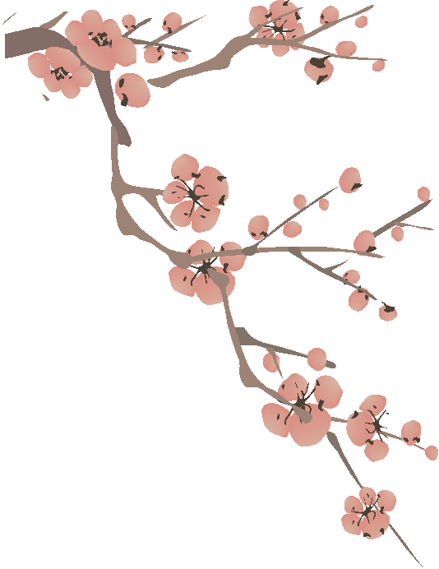
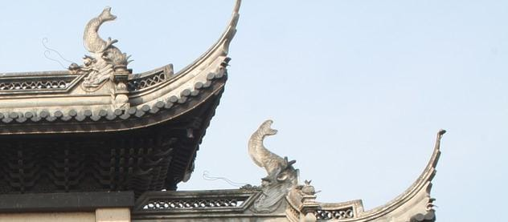
魚戲蓮葉
我们初上船的时候，天色还未断黑，那漾漾的柔波是这样的恬静，委婉，使我们面有水阔天空之想。一面又憧憬着纸醉金迷之境了。等到灯火明时，阴阴的变为一面又憧憬着纸醉金迷之境了。
JIANGNAN

Slide 23
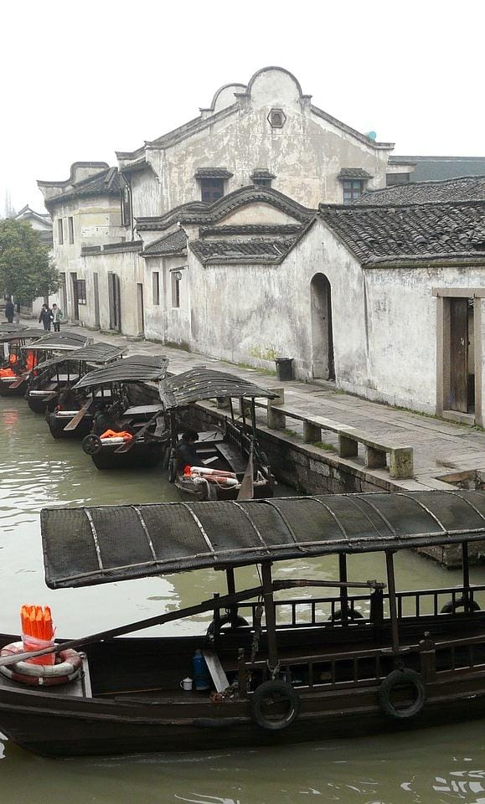
魚戲
【魚戲蓮葉】
JIANGNAN
秦淮河的水是碧阴阴的；
看起来厚而不腻，
或者是六朝金粉所凝么？
我们初上船的时候，天色还未断黑
那时河里热闹极了；船大半泊着，小半在水上穿梭似的来往。停泊着的都在近市的那一边，我们的船自然也夹在其中，因为这边略略的挤。

Slide 24
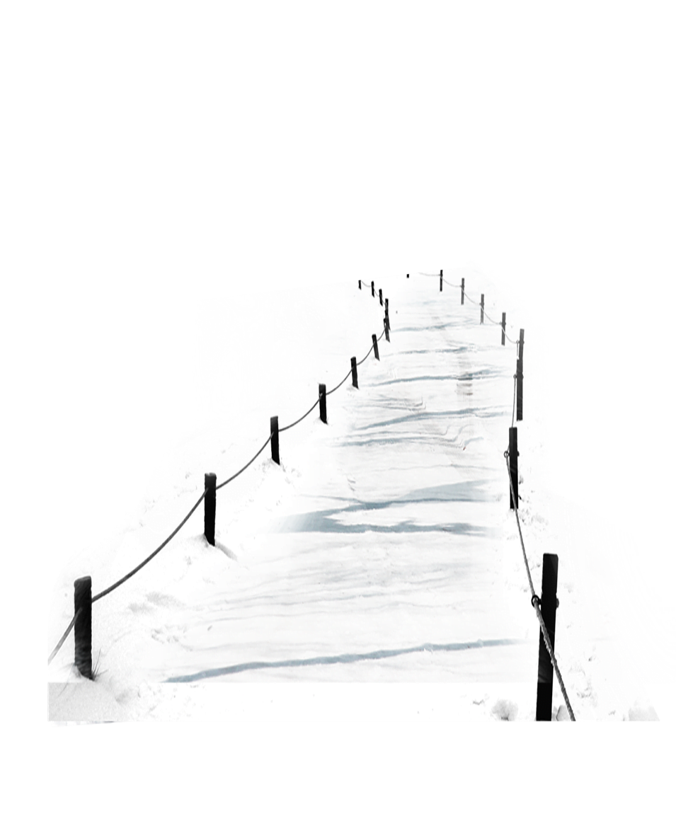
感
谢
聆
听
PPT
PPT
PPT
那时河里热闹极了；船大半泊着，小半在水上穿梭似的来往。停泊着的都在近市的那一边，我们的船自然也夹在其中。

